Slide 1
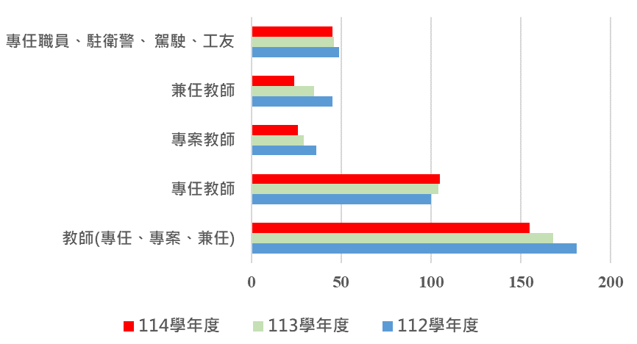
1.3.2 近3年教職員人數與變動趨勢圖

Slide 2
1.3.2 近3年教職員人數與變動趨勢圖
人數 | 112學年度 | 113學年度 | 114學年度
教師(專任、專案、兼任) | 181 | 168 | 155
專任教師 | 100 | 104 | 105
專案教師 | 36 | 29 | 26
兼任教師 | 45 | 35 | 24
專任職員、駐衛警、駕駛、工友 | 49 | 46 | 45

